Slide 1


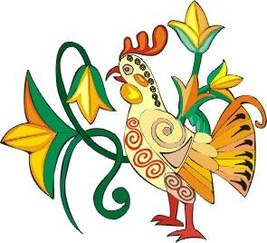
PHÒNG GIÁO DỤC VÀ ĐÀO TẠO HUYỆN AN LÃO
TRƯỜNG TIỂU HỌC MỸ ĐỨC II
Nhiệt liệt chào mừng
CÁC THẦY CÔ GIÁO VỀ DỰ TIẾT CHUYÊN ĐỀ CỤM
MÔN LUYỆN TỪ VÀ CÂU LỚP 4
Giáo viên: Nguyễn Thị Ngoan
Sinh năm: 1979
Trình độ: Đại học

Slide 2






Rung Chuông Vàng

Slide 3
10 gi©y b¾t ®Çu
RUNG CHUÔNG VÀNG
1
HẾT GIỜ
01s
03s
04s
05s
07s
10s
02s
06s
08s
09s
Câu 1: Câu kể còn gọi là câu:
A. Câu cảm
B. Câu trần thuật
B. Câu trần thuật
C. Câu khiến

Slide 4
10 gi©y b¾t ®Çu
RUNG CHUÔNG VÀNG
1
HẾT GIỜ
01s
03s
04s
05s
07s
10s
02s
06s
08s
09s
Câu 2: Câu kể là những câu dùng để:
A. Kể, tả hoặc giới thiệu về sự vật, sự việc.
B. Nêu lên ý kiến, tâm tư, tình cảm của mỗi người.
C. Cả hai ý trên
C. Cả hai ý trên

Slide 5
10 gi©y b¾t ®Çu
RUNG CHUÔNG VÀNG
1
HẾT GIỜ
01s
03s
04s
05s
07s
10s
02s
06s
08s
09s
Câu 3: Cuối câu kể có dấu:
A. Dấu chấm than
B. Dấu chấm hỏi
C. Dấu chấm
C. Dấu chấm

Slide 7
I. Nhận xét:
Đọc đoạn văn sau:
Trên nương, mỗi người một việc. Người lớn đánh trâu ra cày. Các cụ già nhặt cỏ, đốt lá. Mấy chú bé bắc bếp thổi cơm. Các bà mẹ tra ngô. Các em bé ngủ khì trên lưng mẹ. Lũ chó sủa om cả rừng.
Theo Tô Hoài

Slide 8
1
I. Nhận xét:
Trên nương, mỗi người một việc. Người lớn đánh trâu ra cày. Các cụ già nhặt cỏ, đốt lá. Mấy chú bé bắc bếp thổi cơm. Các bà mẹ tra ngô. Các em bé ngủ khì trên lưng mẹ. Lũ chó sủa om cả rừng.
Theo Tô Hoài
2
3
4
5
6
7

Slide 9
1
2
Trên nương, mỗi người một việc. Người lớn đánh trâu ra cày. Các cụ già nhặt cỏ, đốt lá. Mấy chú bé bắc bếp thổi cơm. Các bà mẹ tra ngô. Các em bé ngủ khì trên lưng mẹ. Lũ chó sủa om cả rừng.
3
4
5
I. Nhận xét:
6
7
2. Tìm trong mỗi câu trên các từ ngữ:
Chỉ hoạt động
M: đánh trâu ra cày
b) Chỉ người hoặc vật hoạt động:
M: người lớn

Slide 10
3. Đặt câu hỏi :
a, Cho từ ngữ chỉ hoạt động:
M: Người lớn làm gì ?
b, Cho từ ngữ chỉ người hoặc vật hoạt động:
M: Ai đánh trâu ra cày ?

Slide 11
Câu
Câu hỏi cho từ ngữ chỉ hoạt động
Câu hỏi cho từ ngữ chỉ người hoặc vật hoạt động
Người lớn đánh
trâu ra cày.
Người lớn làm gì?
Ai đánh trâu ra cày?
Các cụ già nhặt cỏ, đốt lá.
Các cụ già làm gì?
Ai nhặt cỏ, đốt lá?
Mấy chú bé bắc bếp thổi cơm.
Mấy chú bé làm gì?
Ai bắc bếp thổi cơm?
Các bà mẹ tra ngô.
Các bà mẹ làm gì?
Ai tra ngô?
Các em bé ngủ khì trên lưng mẹ.
Các em bé làm gì?
Ai ngủ khì trên lưng mẹ?
Lũ chó sủa om cả rừng.
Lũ chó làm gì?
Con gì sủa om cả rừng?

Slide 12
Người lớn đánh trâu ra cày.
CN
VN
Các cụ già nhặt cỏ, đốt lá.
CN
VN
Mấy chú bé bắc bếp thổi cơm.
CN
VN
Các bà mẹ tra ngô.
CN
VN
Các em bé ngủ khì trên lưng mẹ.
CN
VN
Lũ chó sủa om cả rừng.
CN
VN

Slide 13
GHI NHỚ:
Câu kể Ai làm gì ? thường gồm hai bộ phận:
- Bộ phận thứ nhất là chủ ngữ
trả lời cho câu hỏi: Ai (con gì, cái gì) ?
- Bộ phận thứ hai là vị ngữ
trả lời cho câu hỏi : Làm gì ?

Slide 14
Ví dụ:
Trên tàu, xuất hiện tên cướp biển.
VN
CN

Slide 15
Bài 1: Tìm những câu kể Ai làm gì ? trong đoạn văn sau:
Cuộc sống quê tôi gắn bó với cây cọ. Cha tôi làm cho tôi chiếc chổi cọ để quét nhà, quét sân. Mẹ đựng hạt giống đầy móm lá cọ, treo lên gác bếp để gieo cấy mùa sau. Chị tôi đan nón lá cọ, lại biết đan cả mành cọ và làn cọ xuất khẩu.
Theo Nguyễn Thái Vận

Slide 16
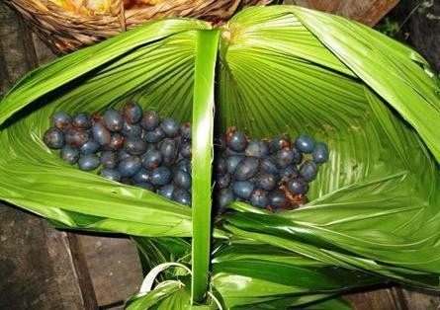
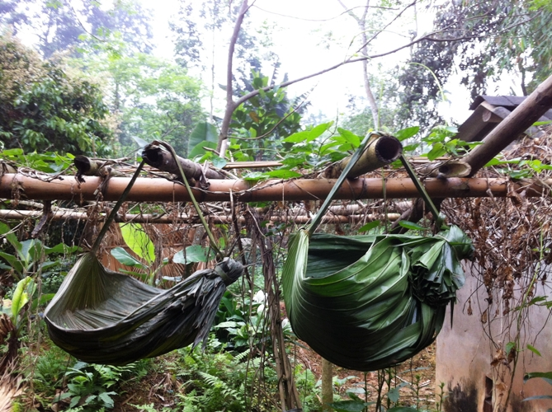

Slide 17
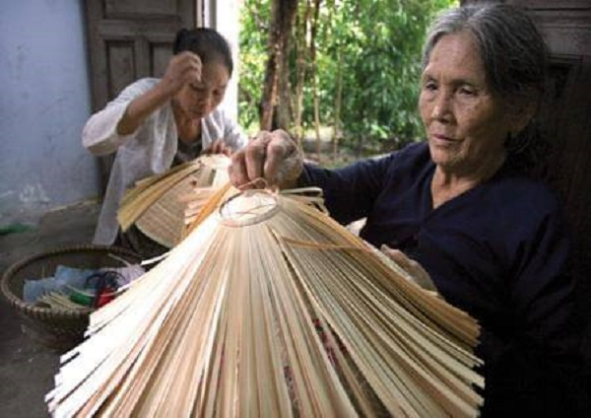

Slide 18
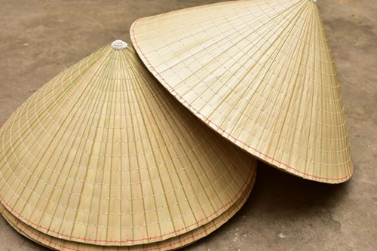

Slide 19
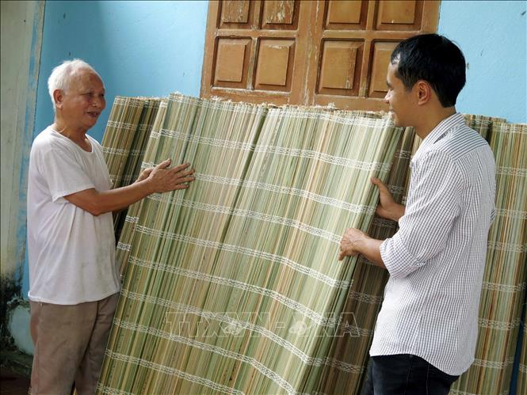

Slide 20
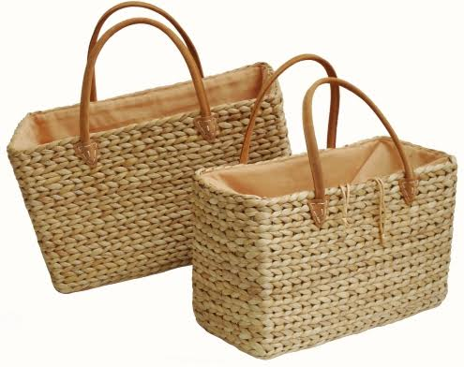

Slide 21
Bài 1: Tìm những câu kể Ai làm gì ? trong đoạn văn sau:
Cha tôi làm cho tôi chiếc chổi cọ để quét nhà, quét sân.
Mẹ đựng hạt giống đầy móm lá cọ, treo lên gác bếp để gieo cấy mùa sau.
Chị tôi đan nón lá cọ, lại biết đan cả mành cọ và làn cọ xuất khẩu.

Slide 22
Bài 2. Tìm chủ ngữ và vị ngữ trong mỗi câu vừa tìm được ở bài tập 1.

Slide 23
Bài 3. Viết một đoạn văn kể về các công việc trong một buổi sáng của em. Cho biết những câu nào trong đoạn văn là câu kể Ai làm gì?

Slide 24


CHÀO QUÝ THẦY CÔ VÀ CÁC EM !

